Slide 1
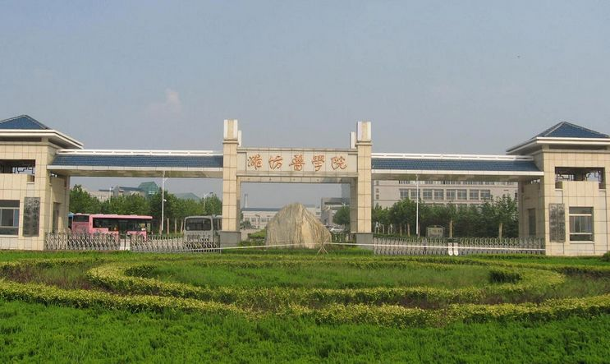
学生使用手册
Notes:
xuesheng
学生使用手册

Slide 2

电脑端使用说明

Slide 3
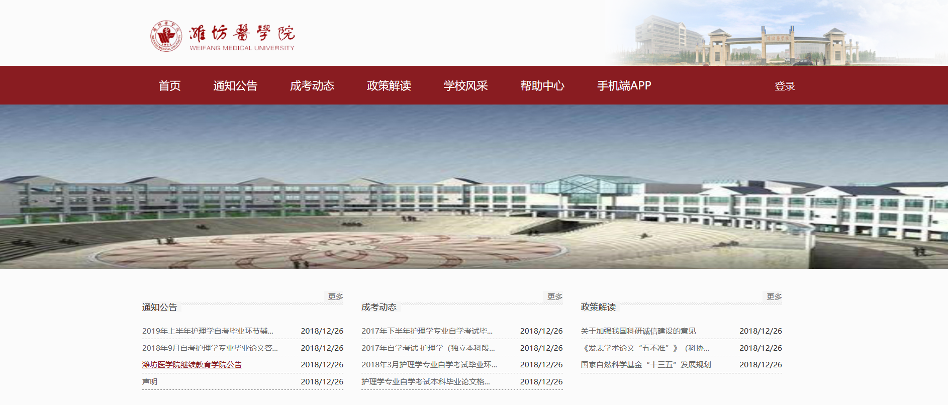
个人空间：登录
登录潍坊医学院继续教育学院官网：http://wfmccr.jxjy.chaoxing.com/mh点击登录

Slide 4
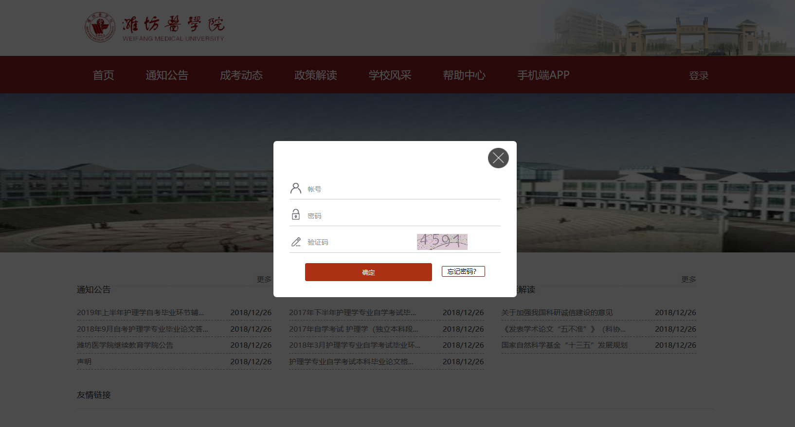
个人空间：登录
输入账号：学号
2.输入密码：身份证后六位

Slide 5
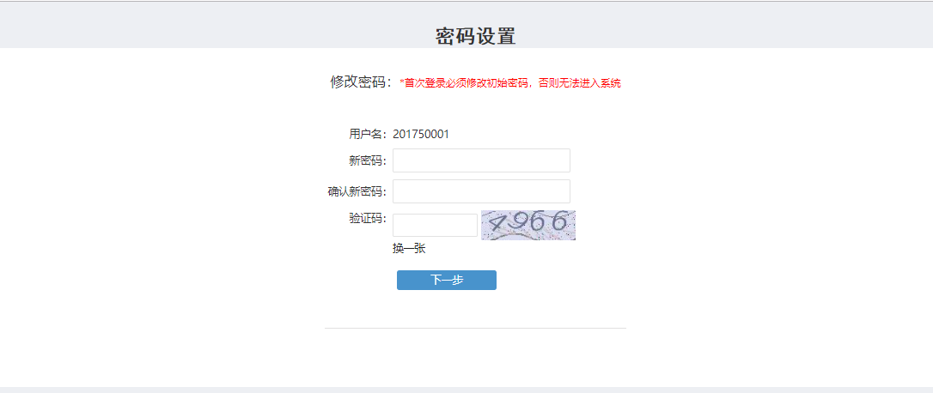
个人空间：登录
密码修改：输入新密码
2.确认密码：确认新密码

Slide 6
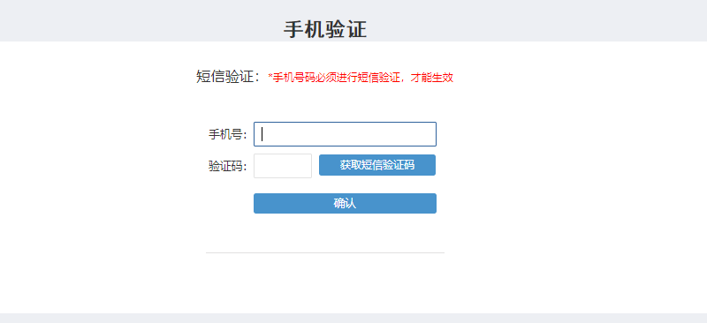
个人空间：登录
绑定手机号：输入手机号码
2.输入验证码
完成登录

Slide 7
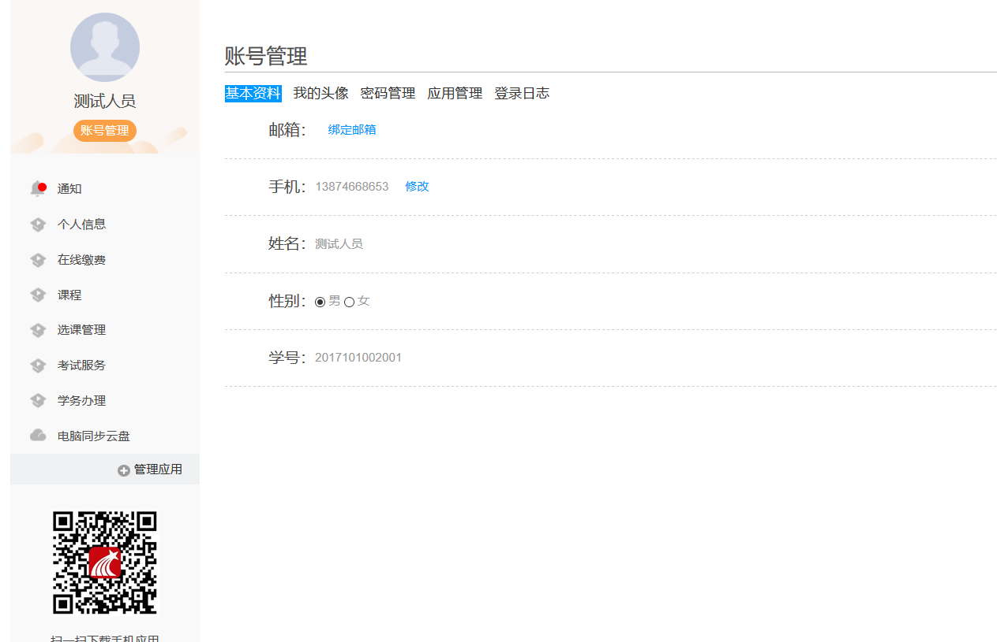
个人空间：修改手机号码
2.修改绑定手机，可以通过手机号登录（包括移动端）。
1.点击进入“账号管理”

Slide 8
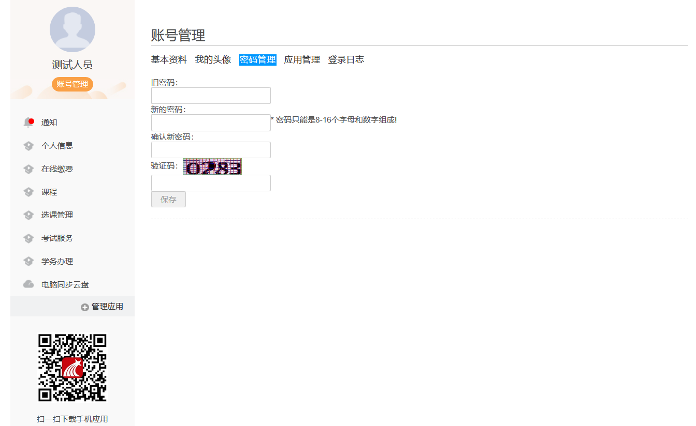
个人空间：修改登录密码
1.点击密码管理
2.修改登录密码。

Slide 9
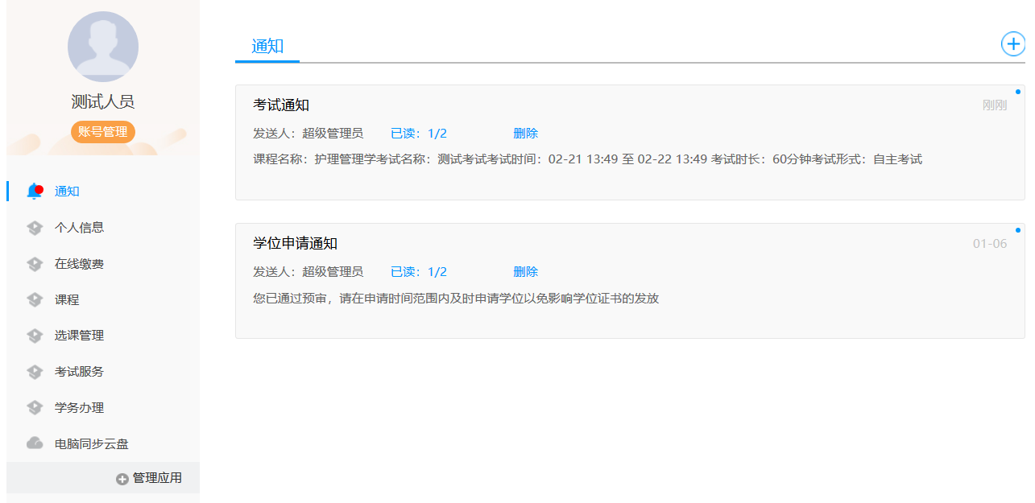
个人空间：通知
1.点击通知
2.点击查看学校下发相关通知（包括线上考试通知，线上考试通知点击即可进行答题）

Slide 10
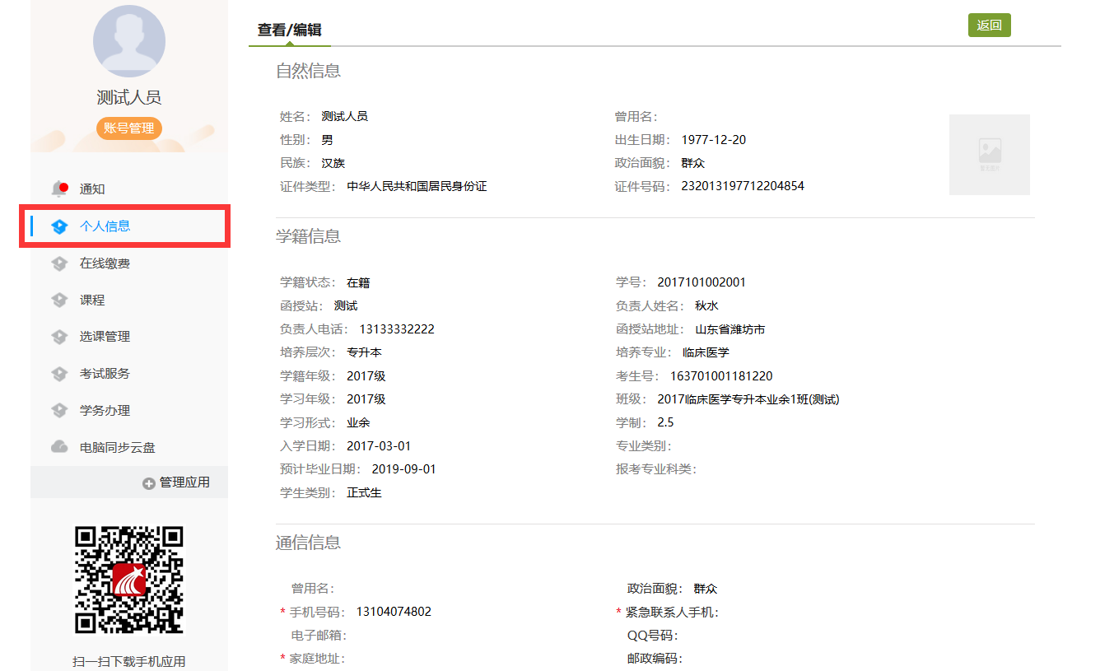
个人空间：个人信息
查看确认个人信息

Slide 11
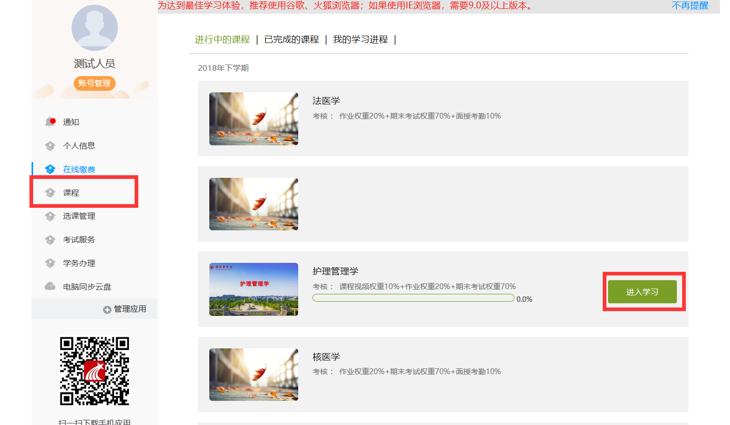
个人空间：课程学习
2.点击“进入学习”进入相应课程，完成网络课程的学习
1.点击课程

Slide 12
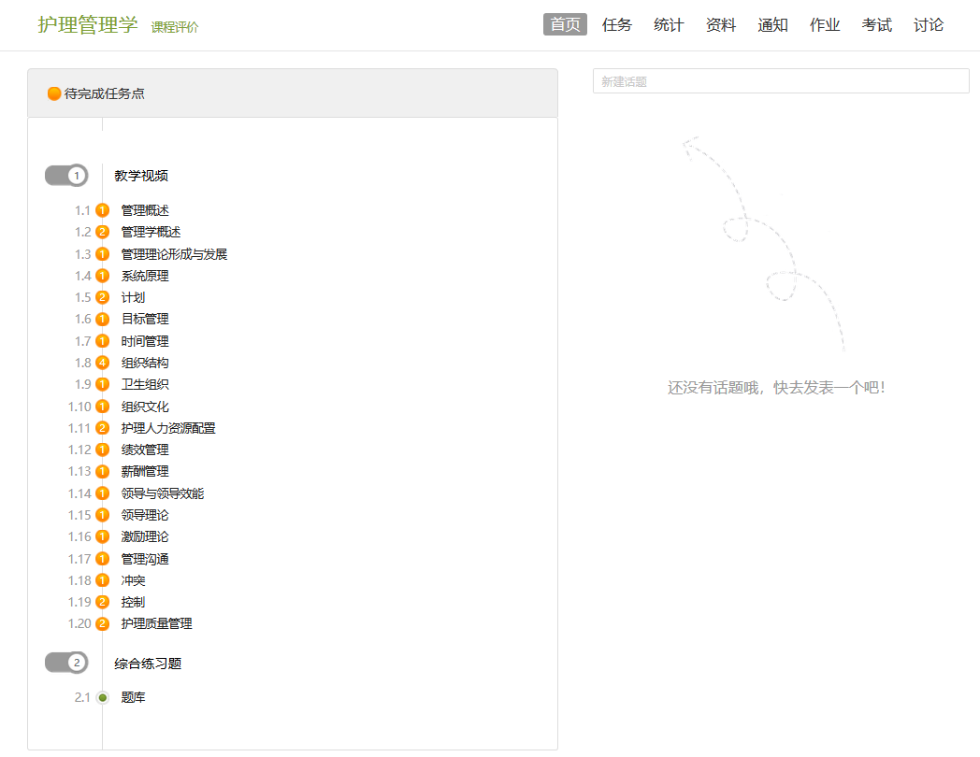
个人空间：课程学习
1.点击“首页”
2.点击进入相应章节学习
注：每个章节需要完成的任务点数量

Slide 13
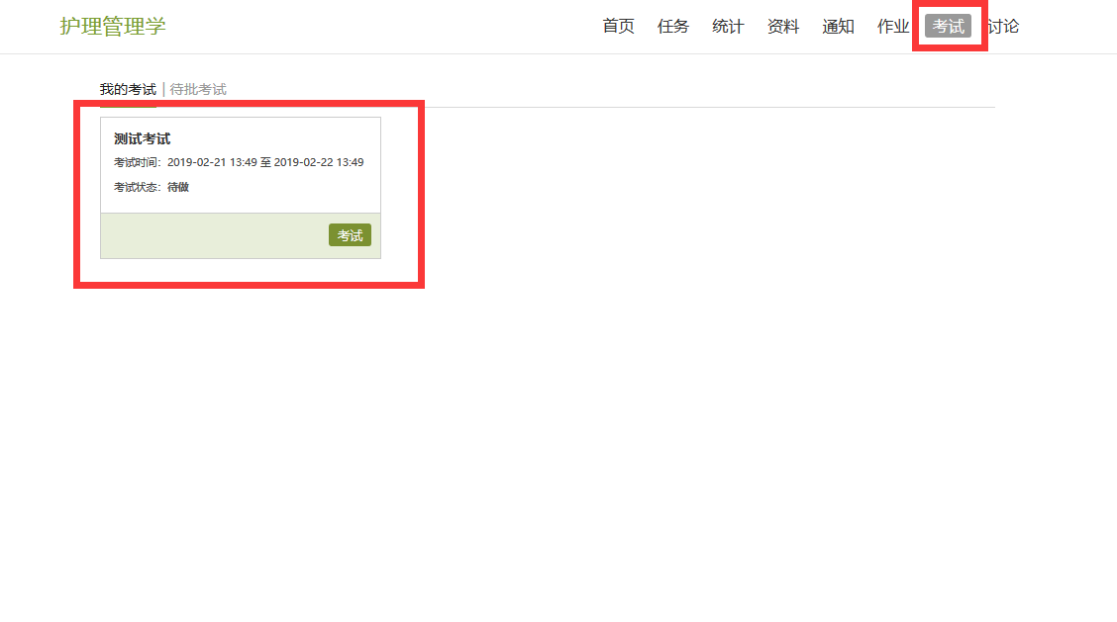
个人空间：课程考试
1.点击“考试”
2.点击考试可以进行相关课程考试，考试具体发布及考试时间限制由学校定

Slide 14
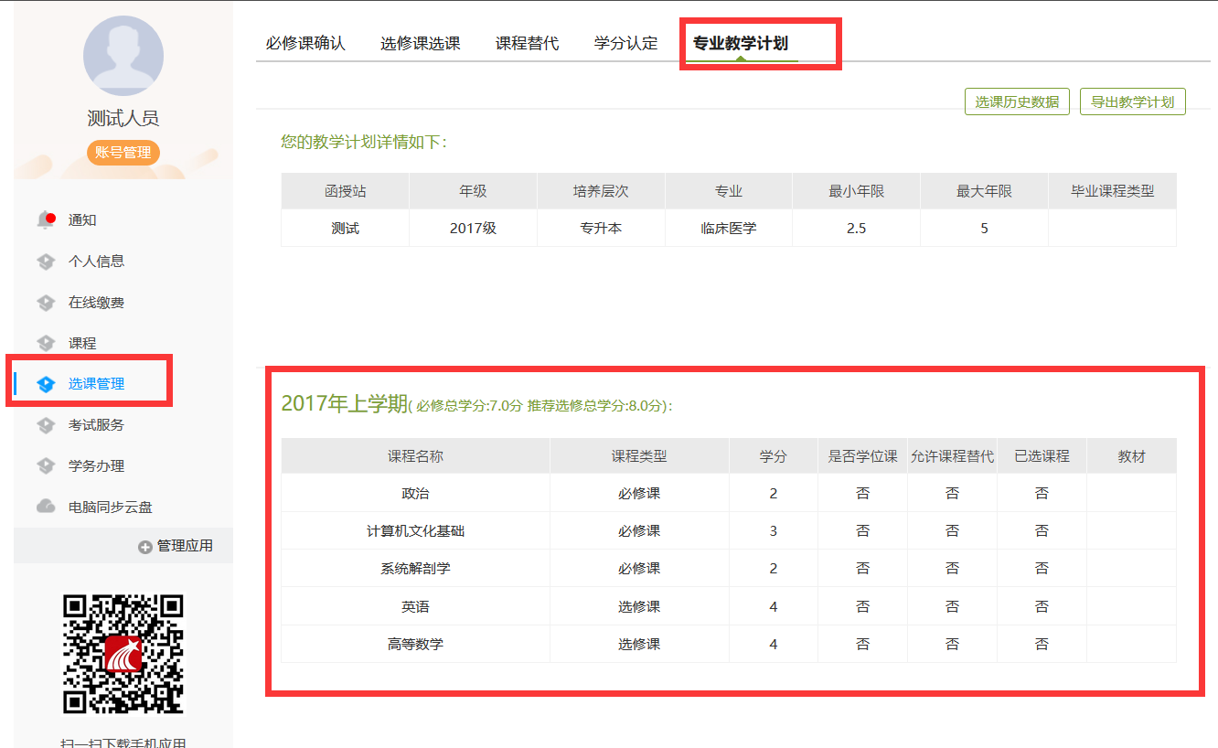
个人空间：教学计划查看
选择专业教学计划
查看本学期教学计划
点击“选课管理”

Slide 15
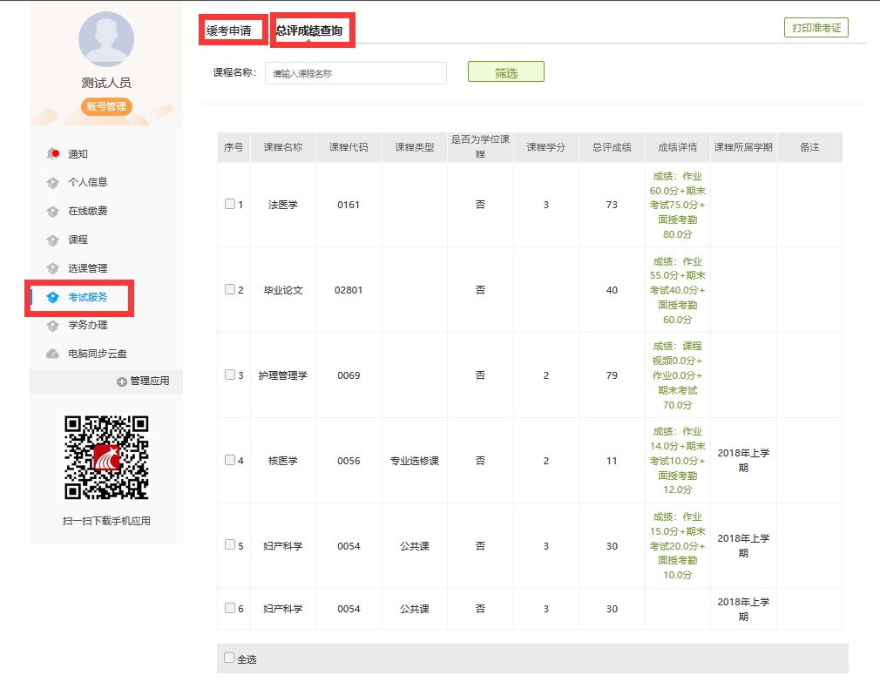
个人空间：考试信息服务
查看线下考试时间
查看总评成绩
点击“考试服务”

Slide 16
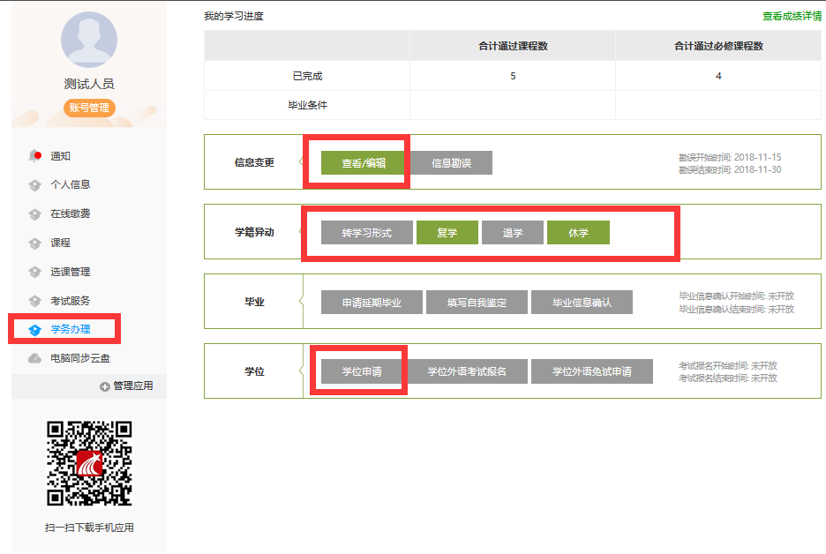
个人空间：学务办理
查看及编辑个人信息
申请学籍异动
符合申请学位资格的同学可以申请学位
点击“学务办理”

Slide 17

移动端使用说明
Notes:
移动端使用说明

Slide 18

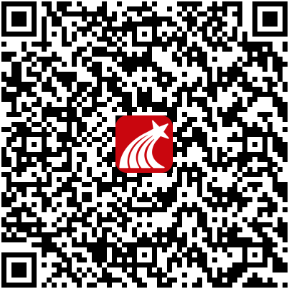
移动学习空间：登录
扫描二维码，进入应用商城，
下载“学习通”。

Slide 19
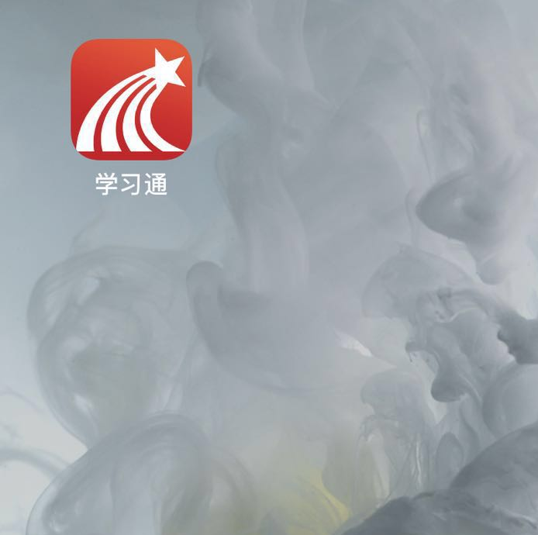
移动学习空间：登录
下载完成，点击“学习通”，进入移动学习平台。

Slide 20
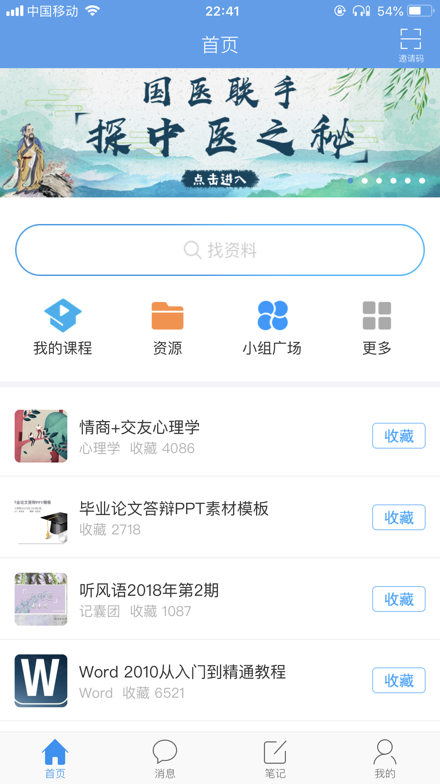
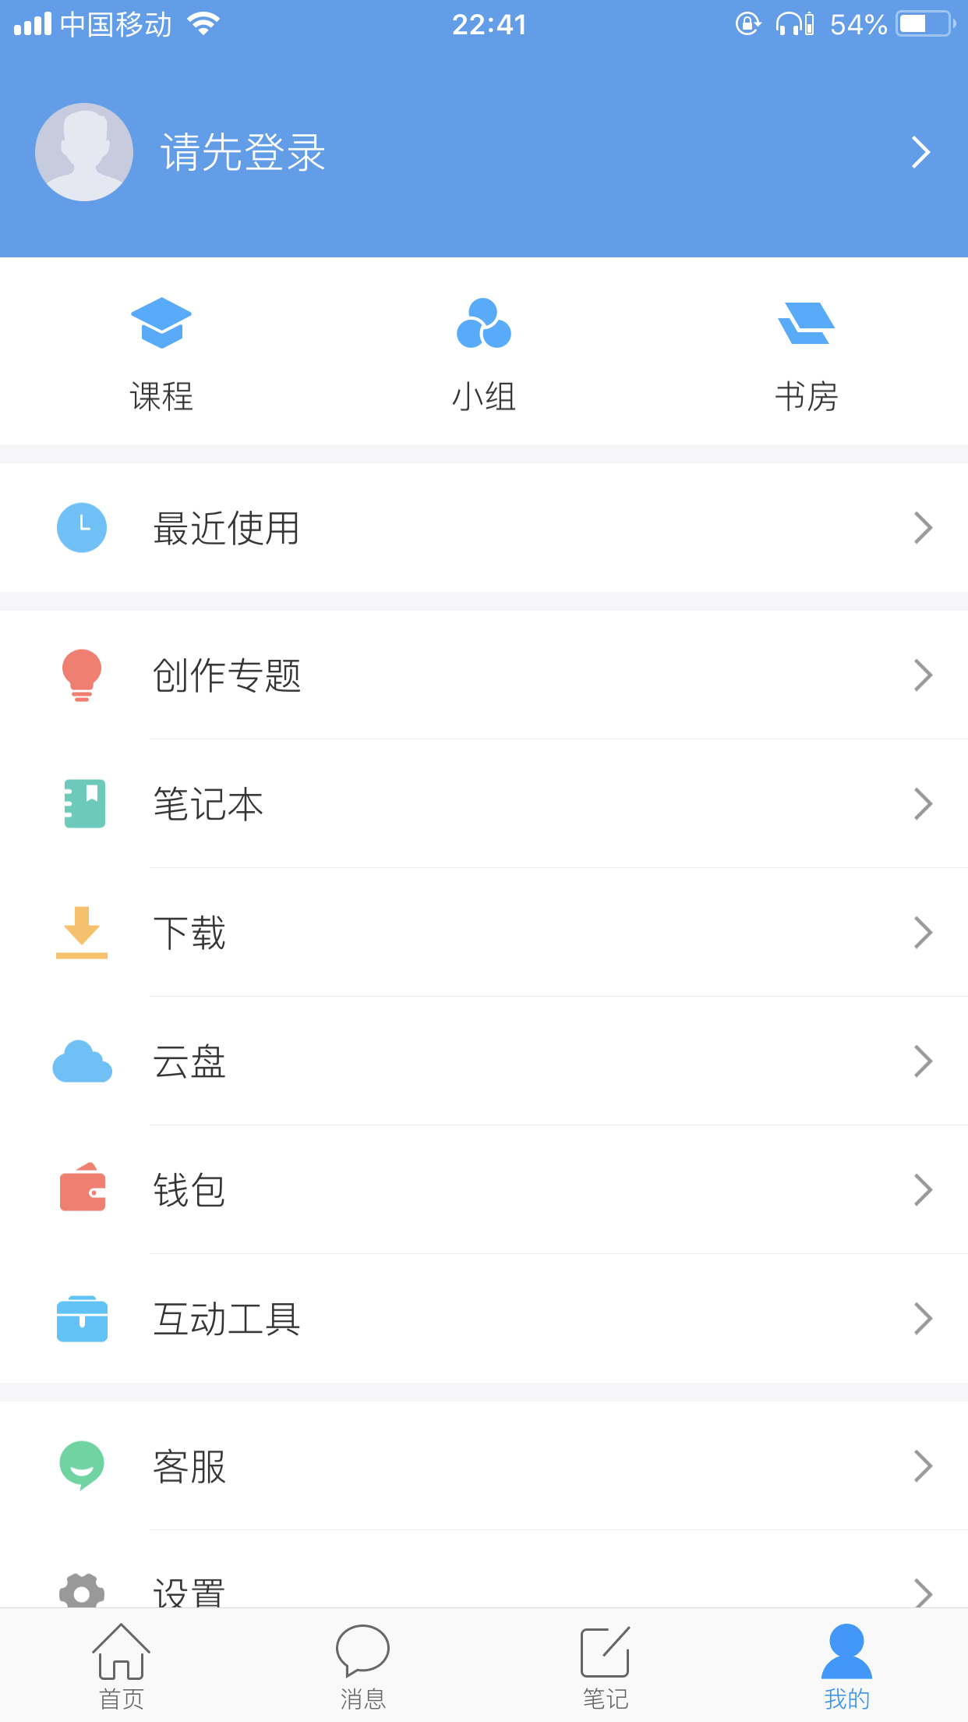
移动学习空间：登录
2.点击进入“请先登录”
1.点击进入“我的”

Slide 21
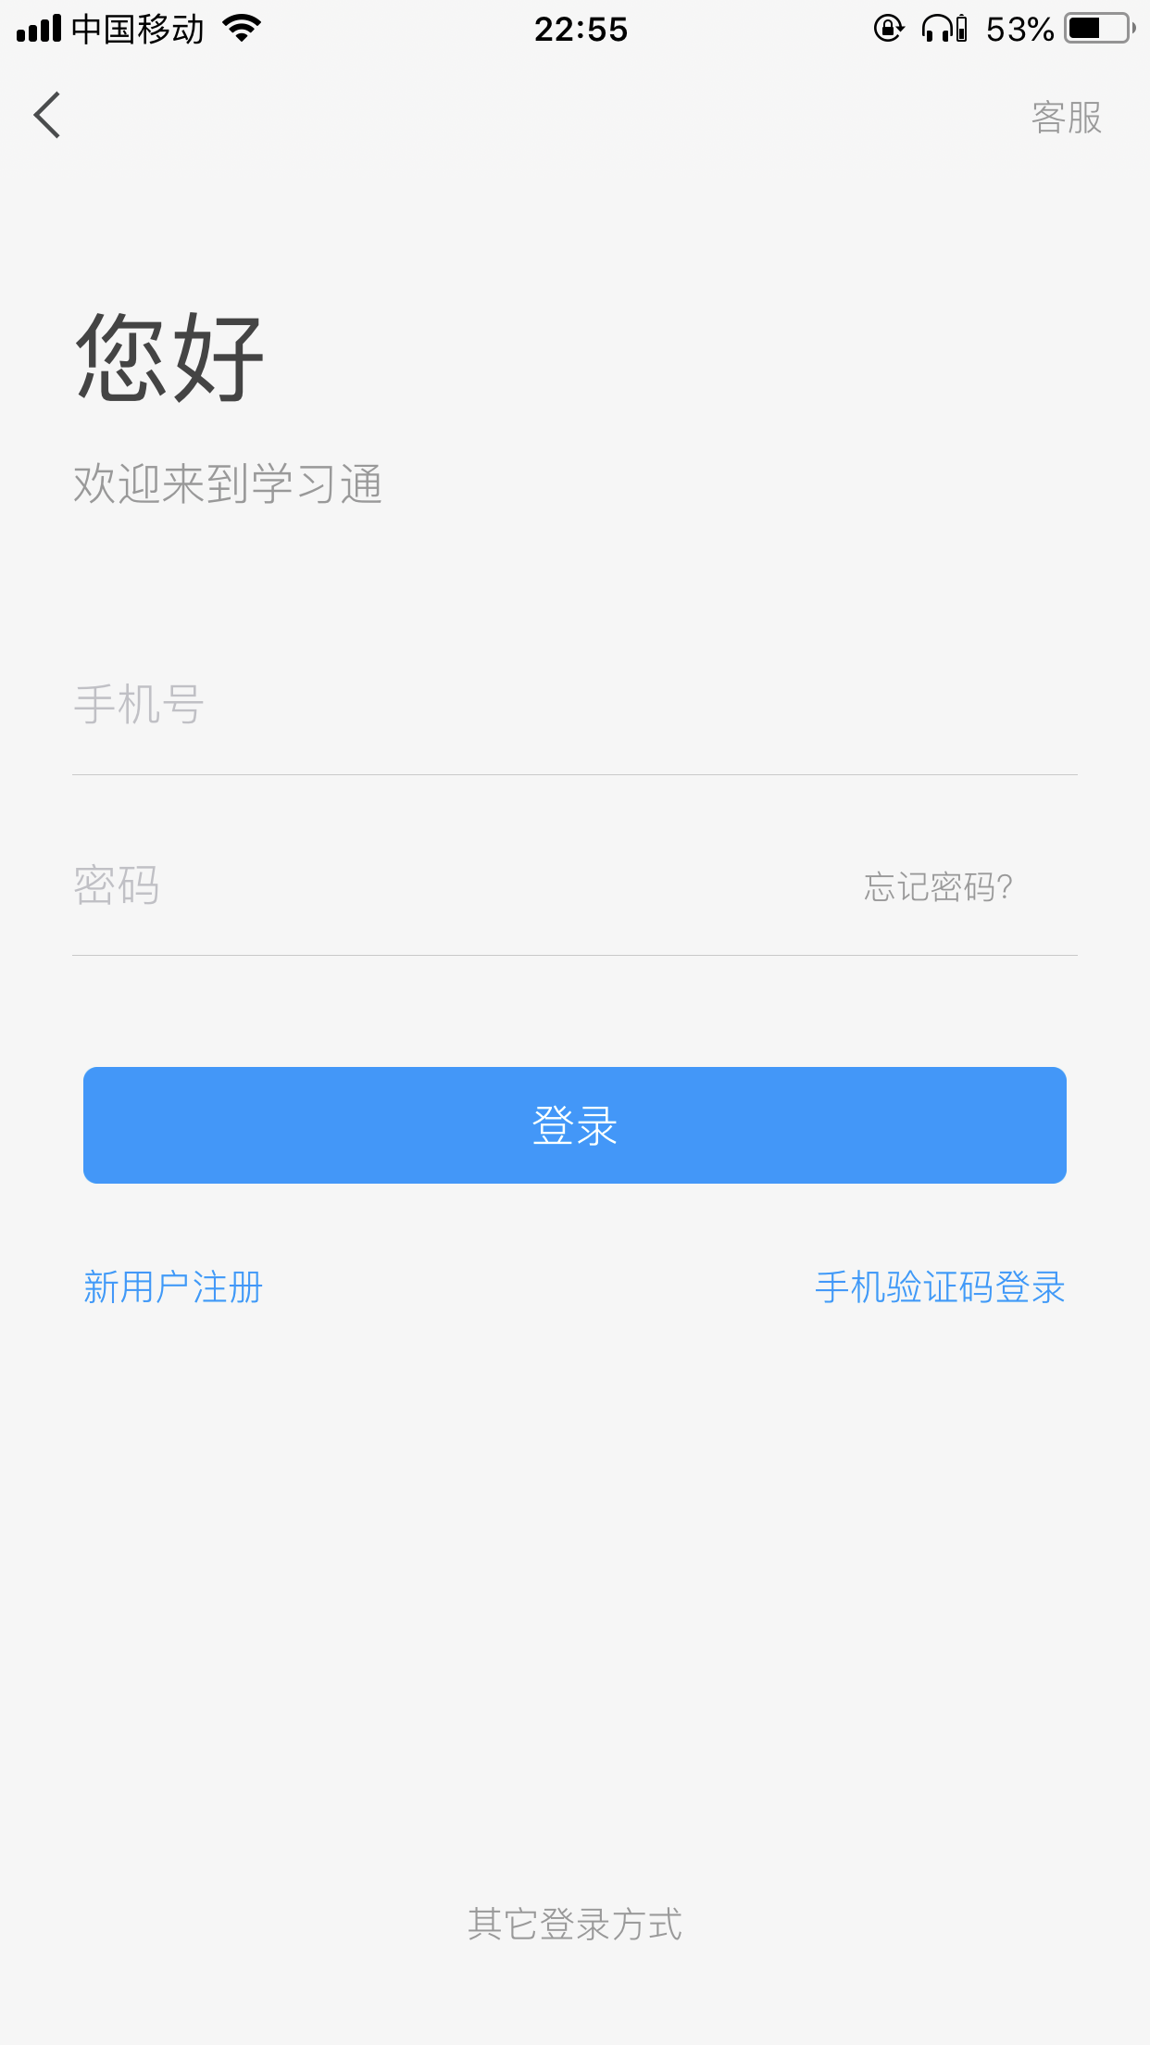
移动学习空间：登录
1.已绑定手机号，可以输入手机码登录。（跳转到上页内容）
2.未绑定手机号，点击进入“其它登录方式”。

Slide 22
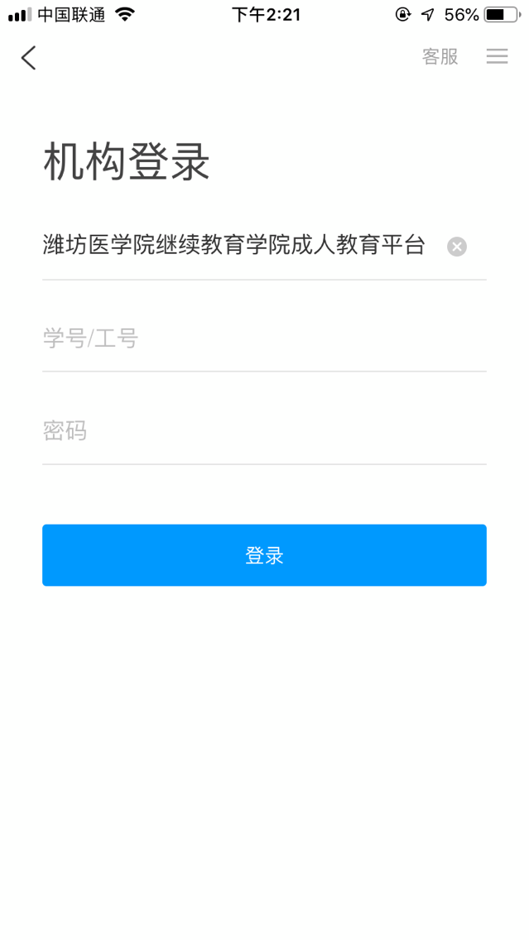
移动学习空间：登录
2.输入“潍坊医学院继续教育学院成人教育平台”
3.输入账号：学号
4.输入密码：身份证后六位
完成登录

Slide 23
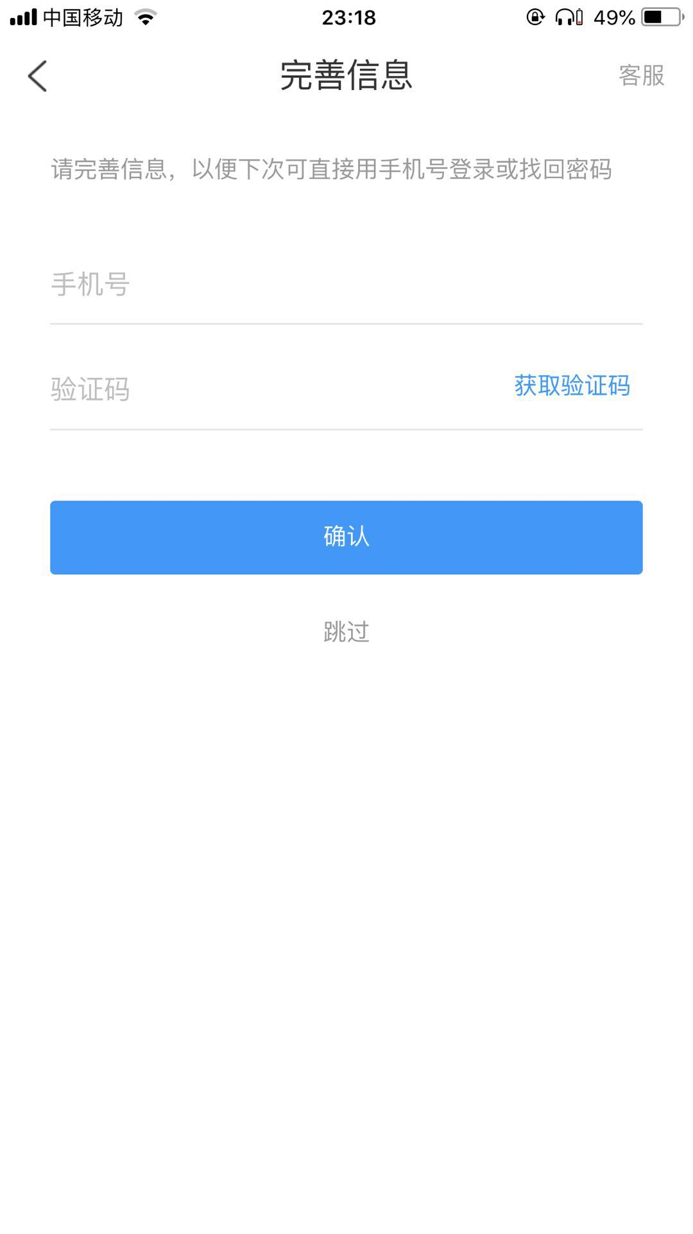
移动学习空间：绑定手机号
绑定手机号，下次可直接用手机号登录或找回密码。

Slide 24
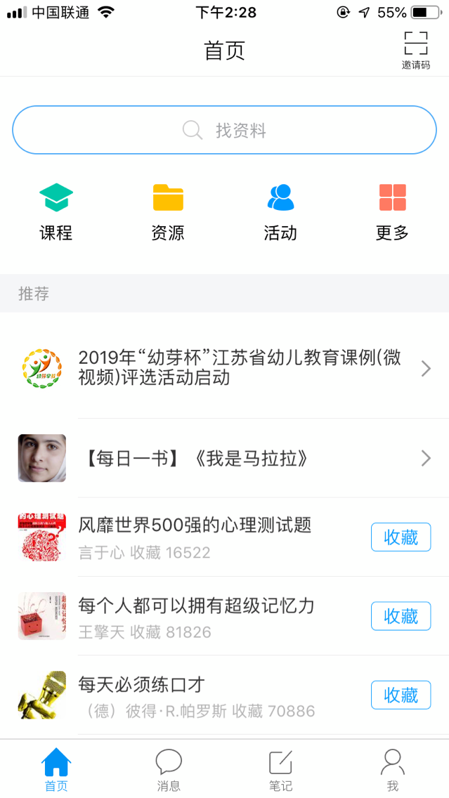
移动学习空间：绑定手机号
2.输入邀请码“wfmccr”
1.点击更多进入

Slide 25
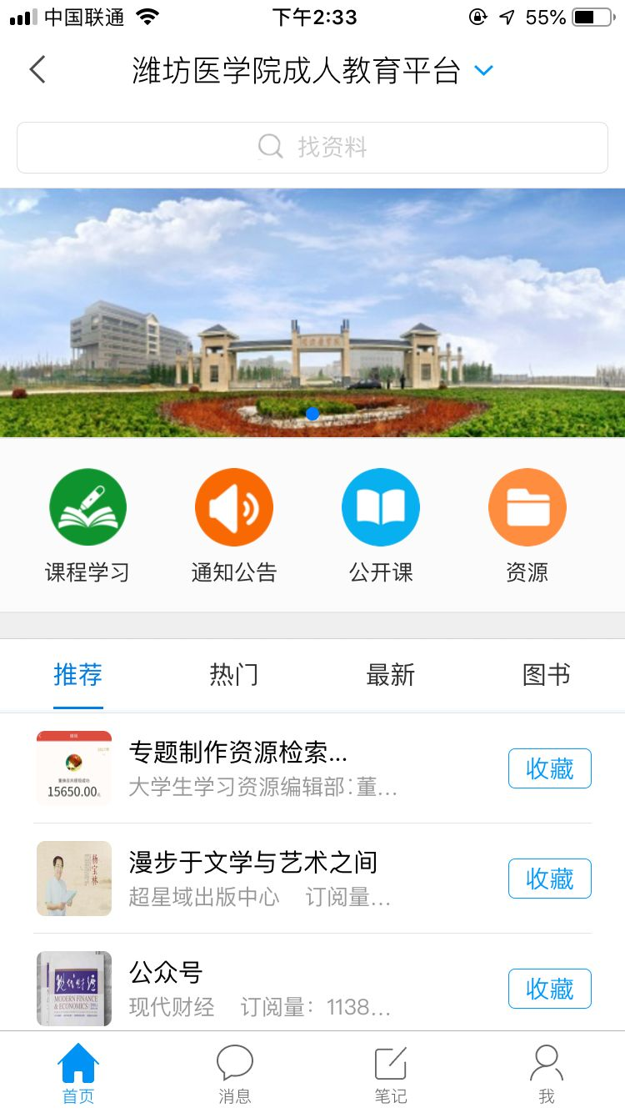
移动学习：课程学习
点击进入“课程学习”

Slide 26
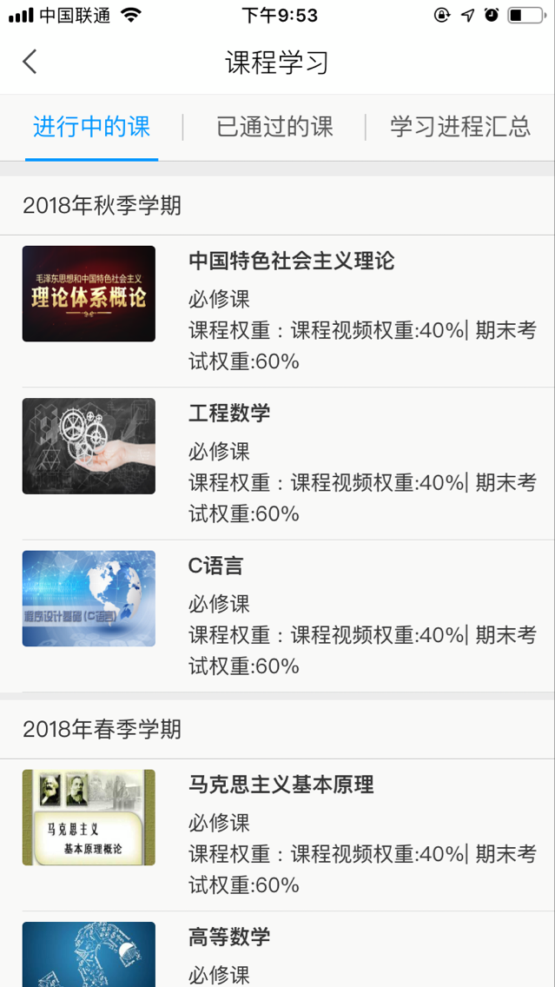
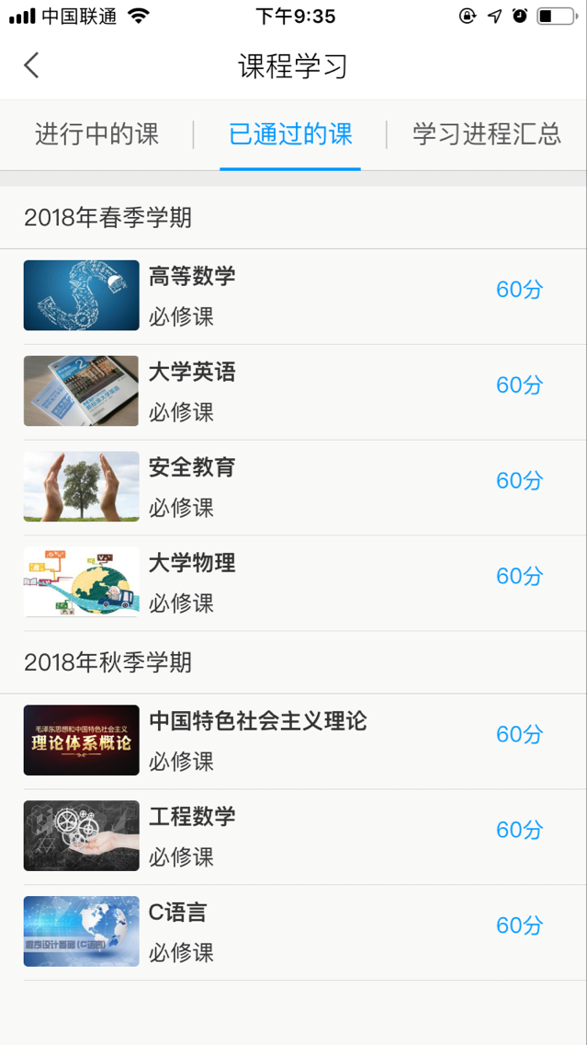
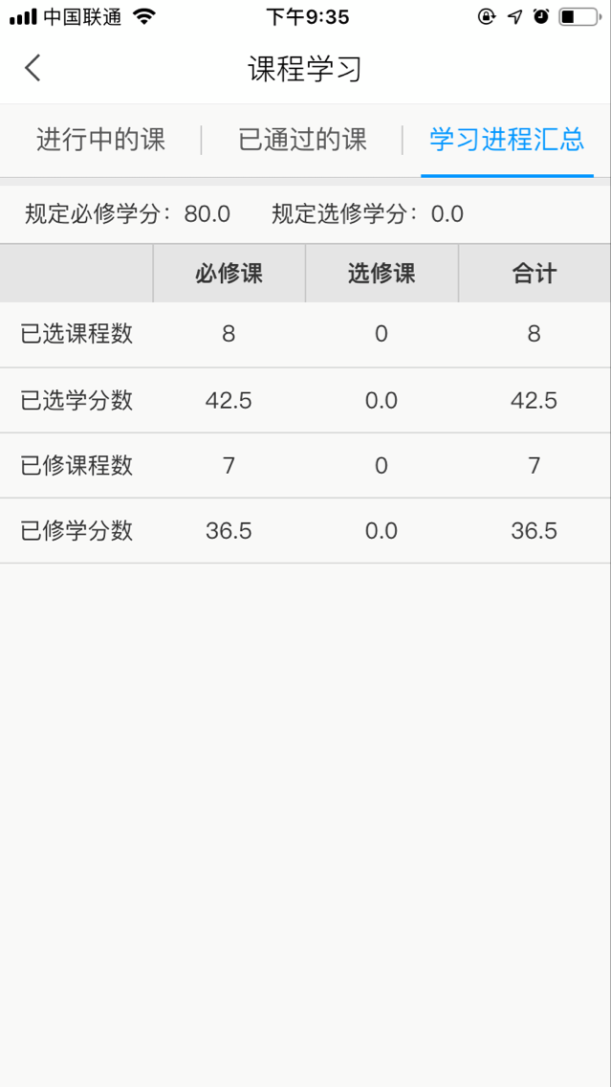
移动学习：课程学习

Slide 27
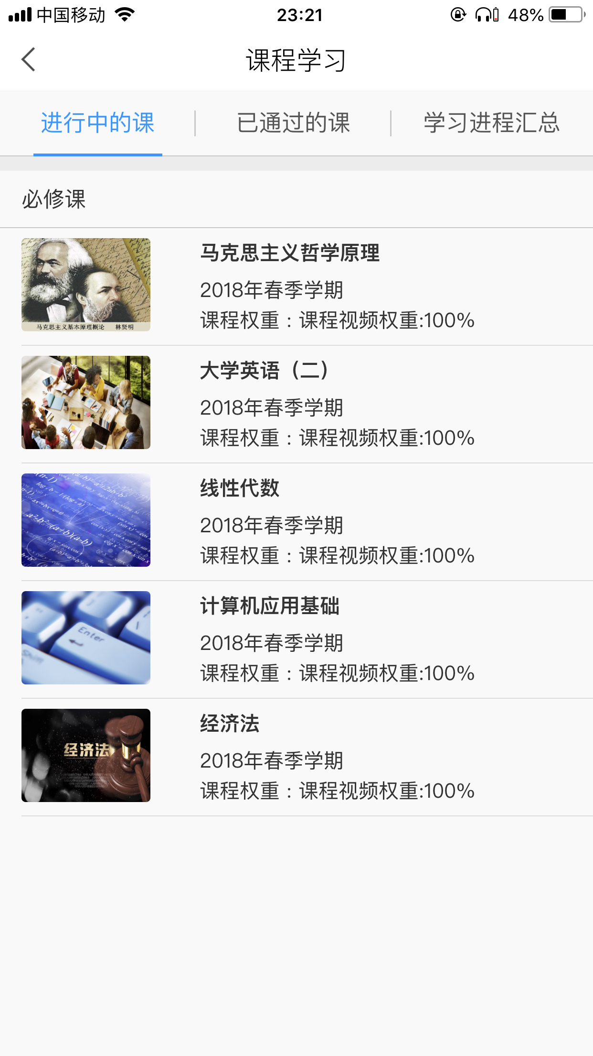
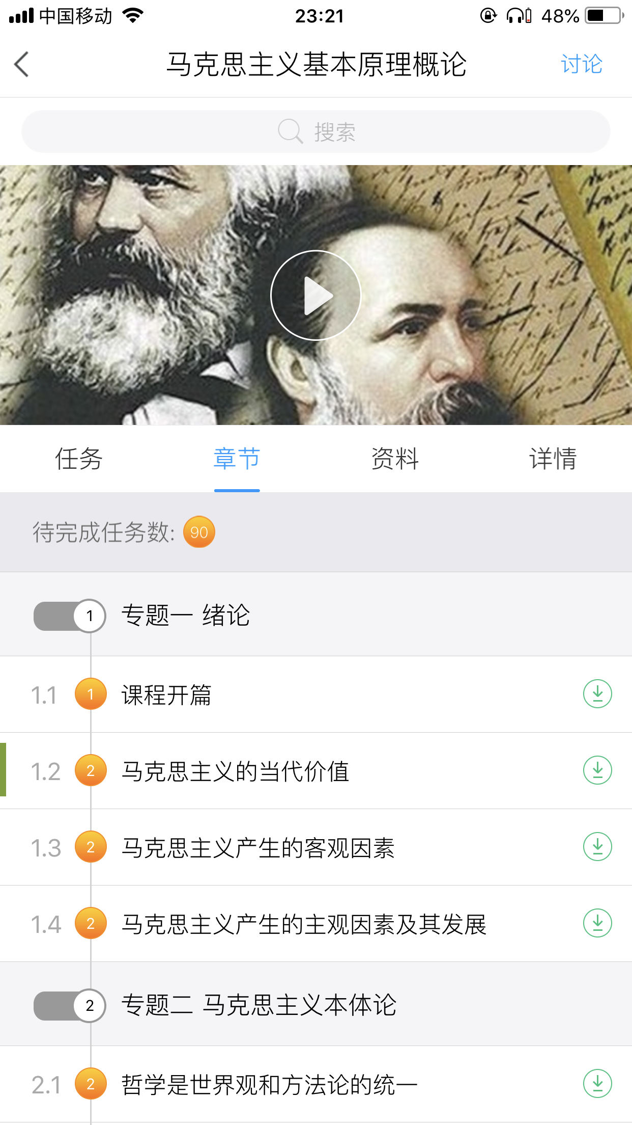
移动学习：课程学习
2.点击“章节”
1.点击课程封面，进入课程。
3.点击进入相应章节学习，电脑端与移动端学习数据同步。
注：每个章节需要完成的任务点数量

Slide 28
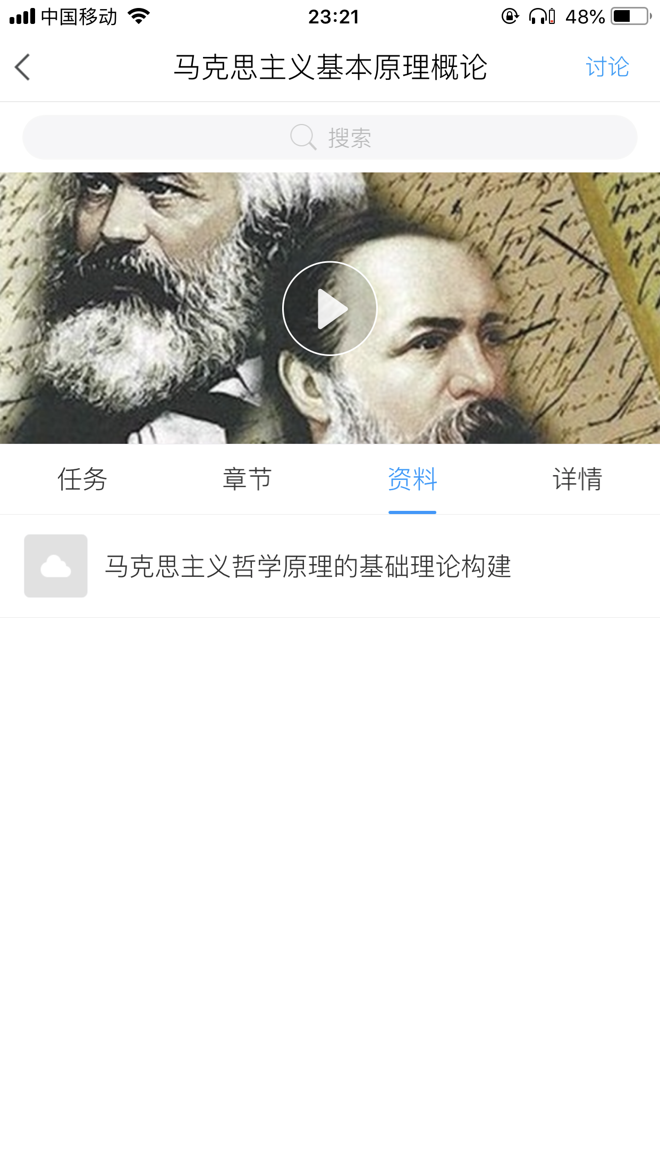
移动学习：电子教材
1.点击“资料”
2.查看“电子教材”

Slide 29
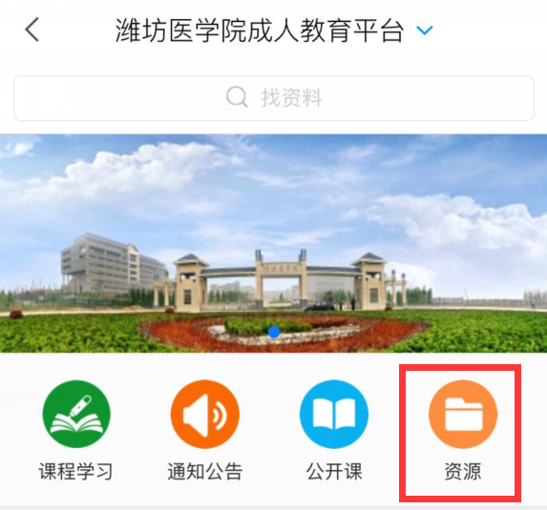
移动学习：学习资源
同学们：
除了课程学习，移动学习平台还提供了海量学习资源，帮助我们拓展学习。
让我们一起遨游知识的海洋吧！

Slide 30

平台客服
1.在线客服
http://www10.53kf.com/webCompany.php?arg=10097821&style=1&kf=&zdkf_type=1
服务时间：周一至周五8:00～21:00,周六至周日9:30～17:00
2.客服离线时请您留言，留言时请您留下有效email地址或手机，便于我们回复问题，否则有可能无法联系到您。我们不在线时，也可通过邮箱zzkf@chaoxing.com， 将您的使用感受和建议告诉我们，谢谢！
3.服务热线:400-069-8603
服务时间：周一至周五8:00～21:00；周六至周日9:30～17:00

Slide 31

谢谢！

